Slide 1

TSN异构网络时钟同步方案
Xiang Chen
Shanghai Jiao Tong University, Shanghai, P. R. China

Slide 2
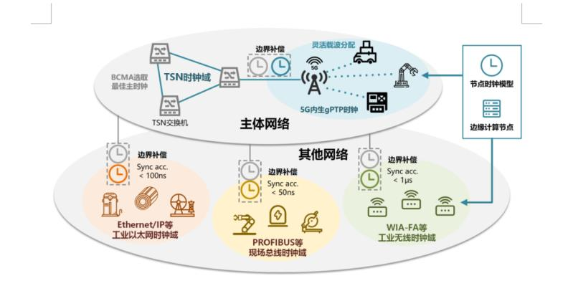
研究背景
现代控制策略很多是时间触发的，控制系统多呈现分布式，因此需要精确的同步和时间确定性通信。
时间敏感网络(TSN)是目前工业以太网络应用中最有前景的时间确定性通信方法，TSN未来将以其统一的通信范式取代或拓展当前大多数工业现场总线。
由于仅有有线网络无法随着大型自动化项目中的大量节点而拓展，因此考虑了具有有线骨干网络和多个较小无线岛的混合解决方案，在这些混合架构中，无线部分应满足与有线部分相同的要求。

Slide 3
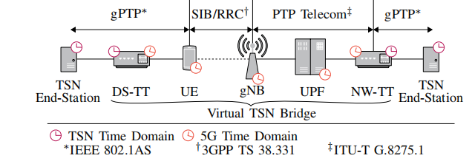
研究背景
现有解决方案：
由于5G网络低延迟，高精度的特性，是最有可能成为未来无线TSN载体的通信协议。目前针对5G和TSN融合的问题，3GPP协议和各通信厂商给出的解决方案为5G网桥。通过CNC对5G网络分配网桥的角色，并在有线无线交接处的协议转换器记录时间戳来计算5G网络内部的驻留时间，从而实现5G网络两端的TSN有线设备满足同步要求。
存在的问题：
该方案并不能满足未来无线TSN设备的同步需求。因此，本研究针对异构TSN网络，必须解决：
1.无线网络内部的累积同步误差问题。
2.有线无线网络交界出的边界补偿问题。

Slide 4
研究内容
同步方案：
时钟同步方案主要分为双向通信和广播两种方案。广播方案即采用广播得到方法将参考时钟分配给所有的无线节点，通常用于传输延迟不稳定，变化大的情况。
5G网络本身具备低延迟高稳定的特性，并且在实际应用中，无线网络主要用于“最后一英里连接”，连接到同一接入点(AP)的距离通常远小于100m，因此最大传播延迟应小于400ns，针对这种情况，出于同步精度的考虑，将同步方案分为两步来进行执行：
1）通过广播确定无线时钟的主从级别。
2）对于相邻级别之间的节点进行成对的双向通信同步。

Slide 5
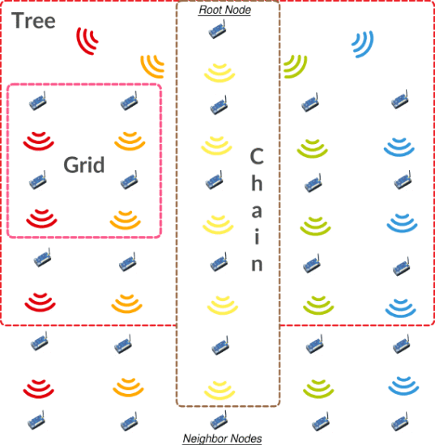
研究内容
1）通过广播通信确定主从级别：
无线根节点将计数k=0嵌入同步报文广播发送，接收到的节点将计数k进行k+1设定为本地级别并向下一级发送包含k+1的广播同步报文。以此类推，直到所有节点都确定自己的级别。
研究时假设的情况为树形拓扑，采用二叉树进行遍历，单个节点仅与左右相邻节点之间存在广播通信，逐层下发，如图所示：

Slide 6
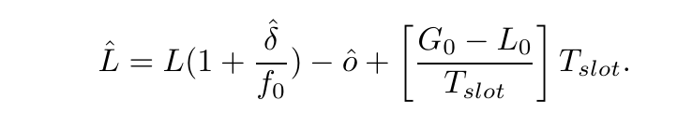
研究内容
2）对于相邻级别之间的节点进行成对的双向通信同步
在建立好层次级别之后，将通过成对同步方案进行同步，每次间隔为一个时隙。
从时钟会接收到通过中间的若干个来自主时钟的参考时间戳G，并记录下本地时间L。若干组时间戳交换后通过线性回归得到频差和时钟偏差的估计值，并通过下面式子对本地时钟进行修正。
从上式可知，累积误差造成的影响取决于同步过程中时隙的大小，时隙决定了同步精度的
精度上限，当节点数目增多时，同步延迟增大，时隙长度对累积误差的影响就更明显。

Slide 7
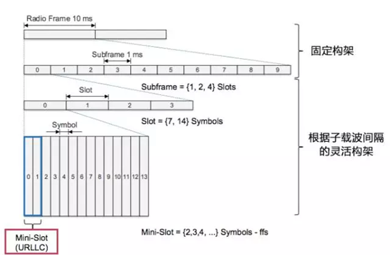
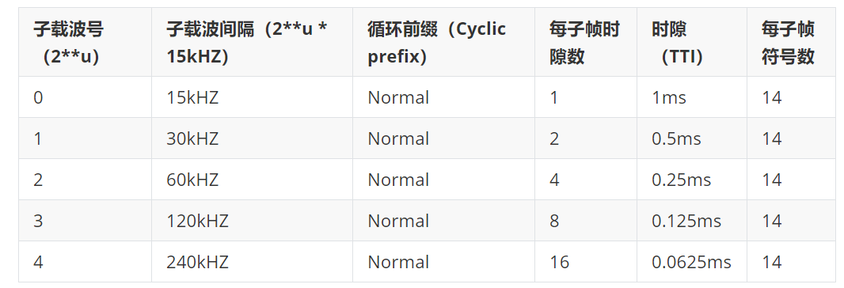
研究内容
由于研究对象为以5G为载体的无线TSN网络，5G网络帧结构如下图所示：
5G中无线帧和子帧的长度是相同的，无线帧为10ms，子帧长度为1ms
5G中一个时隙包含的ofdm符号数量为14，不同的载波间隔下每个子帧包含的时隙数量不同
ssb(时钟同步报文)固定占有4个ofdm符号，所以不同的子载波间隔下ssb的持续时间和周期不同，
5G子载波间隔是可调整的，5G协议有给出不同应用场景下推荐的子载波间隔参数集。

Slide 8
研究内容
由于5G网络子载波间隔的可分配这一特性，通过增大子载波间隔来减少子载波数量，减少ofdm的符号长度，从而降低时延，减少累积误差。
在大致的传输环境一定的情况下，相干带宽是相同的，子载波间隔(即子载波带宽)越大，子载波数量越少，每个子载波的带宽越大，产生频率选择性衰弱的可能性越高(信号带宽大于相干性带宽时才会发生)。 因此在仿真时需要先满足时延需求再利用均衡器进行补偿，保证同步精度。
时延
（微秒）
选择性衰弱
（误码率）
载波间隔

Slide 9
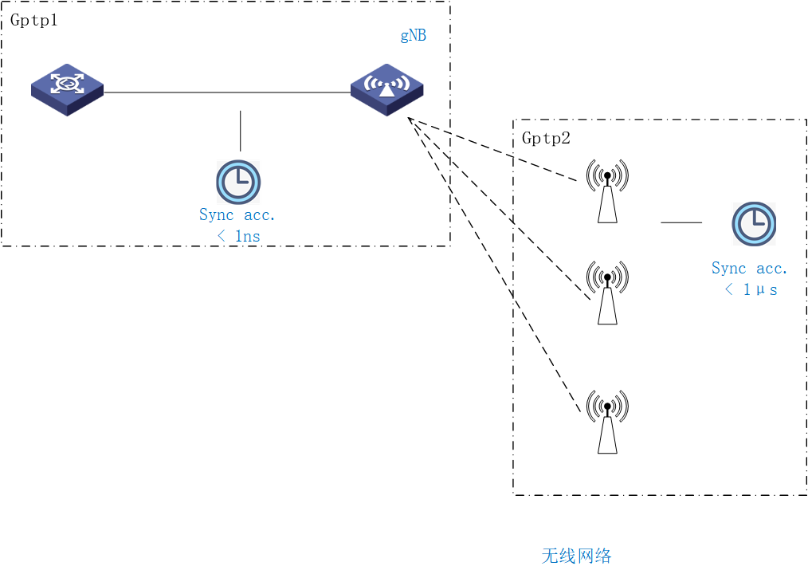
研究内容
以上为无线网络累积误差部分的研究内容，接下来是异构TSN网络对接部分边界补偿。
如图所示，边界部分本质上为两个不同同步精度的gptp域之间的上下行时钟同步，由于上下行时间戳精度的不同，导致端到端延迟估计存在误差，从而导致同步存在误差。

Slide 10
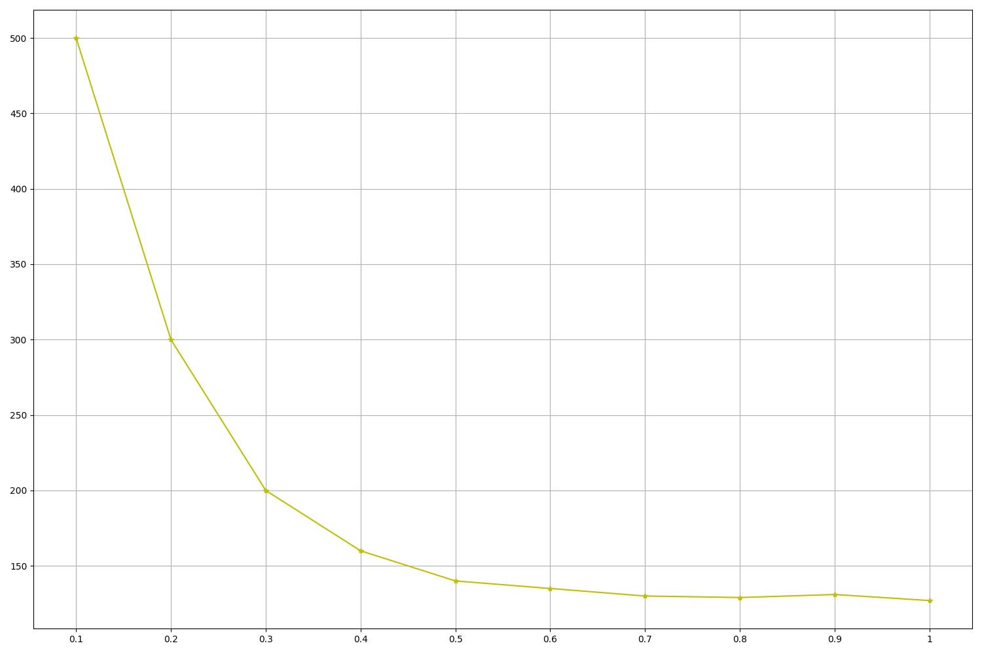
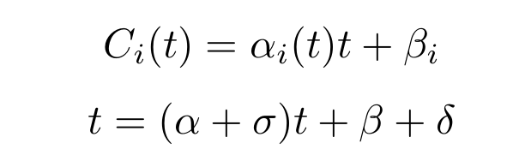
研究内容
时钟模型为：
同步过程中，随着同步次数的增多，最终的时钟偏差会逐渐趋于稳定值，例如在5G网络单对单同步中，最终误差会稳定在±130ns左右，将最终偏差定义为δ，最终频差定义为σ
则本地时钟记录的时间戳模型为：

Slide 11
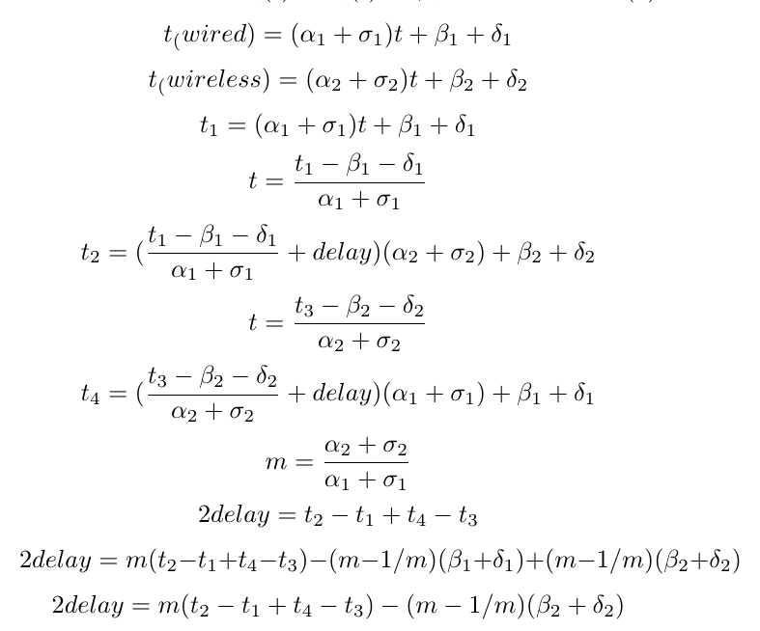
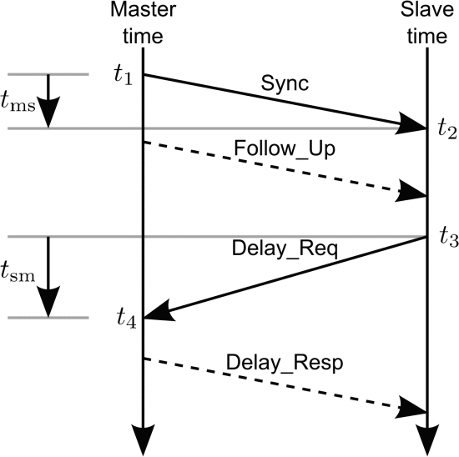
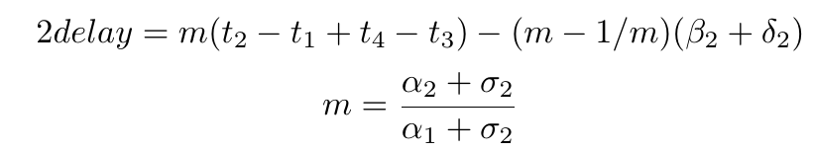
研究内容
在双向同步时，考虑异构网络同步误差的端到端延迟的估计如下
有线部分误差<<无线部分误差，忽略不计
因此最终的边界补偿公式为

Slide 12
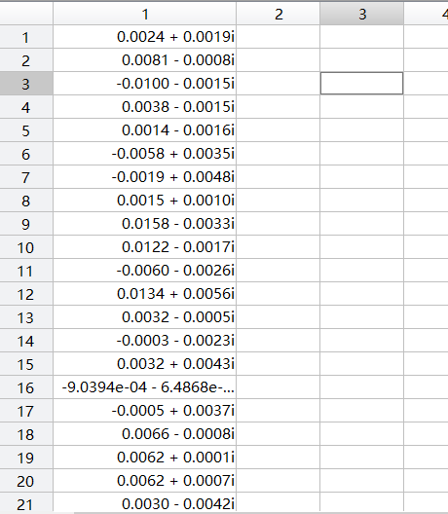
仿真实验
实验简单做了一个240khz载波间隔情况下的同步和均衡器补偿
为基带仿真，不涉及射频内容，接收端输入信号rxWaveform已经为IQ路数据
SSB只能处在同步栅格上，同步栅格是用于配置同步/广播信号的基本频率位置，是一个绝对频率。
rxWaveform也可以理解成是接收端已经从同步栅格这个频率下变频到基带，并完成A/D采样后所得到的基带数据，对这些基带数据通过一系列的算法来判断这段数据里面有没有SSB同步块。
如果有，说明这个同步栅格有同步块，已经找到，把MIB恢复出来。

Slide 13
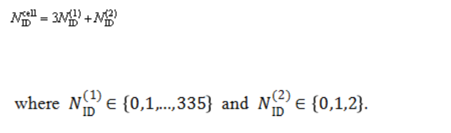
仿真实验
同步方式
“时频二维搜索”，并通过遍历NID2的三种情况来完成粗频偏估计和确定NID2
在一个频率上去搜索时间同步，再下一个频率去继续搜索时间同步，因此必然会涉及一个循环。
由于时间同步中，需要判断接收信号中的哪一段和PSS信号“最像”，也即 for NID2 = [0,1,2]这个循环。
即分步优化

Slide 14
仿真实验
搜索间隔，或者叫搜索步长，也就是说第一层的for循环应该以多大的频率间隔进行搜索一次，对应到下面的代码中便是fshifts的设置。
搜索间隔，其实也是频率分辨率，比搜索间隔还小的频率偏差，接收机此时是不能分辨出来这个频率偏差值是多少了。
matlab5G工具箱中对于搜索步长的设置为1/2*scs
这是因为基于CP的CFO估计技术能估计出来的范围是 子载波间隔乘以[-0.5,0.5)，这种技术不能用于估计整数倍频偏。
所以在采用基于CP的CFO估计技术之前，就需要将频率间隔误差估计到子载波间隔乘以[-0.5,0.5)之内。
并非硬性规定，所以在我们240khz的载波间隔下，并不采用1/2*scs，而是选择15khz，来保证频差估计的准确性。

Slide 15
仿真实验
信道均衡
在这里采用的是MMSE均衡
即考虑了噪声的ZF均衡器
信道估计和均衡的目的是不一样的：
（a）信道估计的目的：通过收发双方都已知的一段导频序列，比如发送端发送导频序列x=[1,1,1,1,1]，[1,1,1,1,1]经过信道后到达接收端，假设叫y。
因为收发两端均知道x，接收端又有收到的y，便估计出H。
一句话总结，信道估计就是已知y和x，求H。
（b）信号均衡的目的：接收端通过已经接收到的y，和在这之前已经通过信道估计得到的H，来补偿信道对于信号的影响，从而更加有效恢复出x。

Slide 16
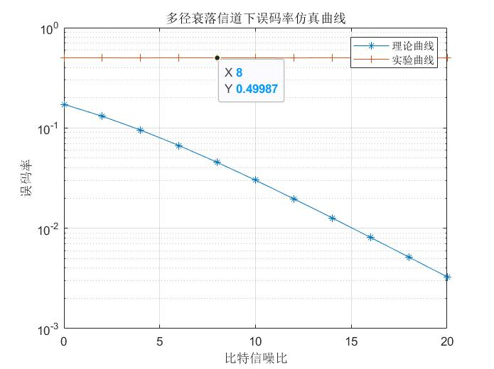
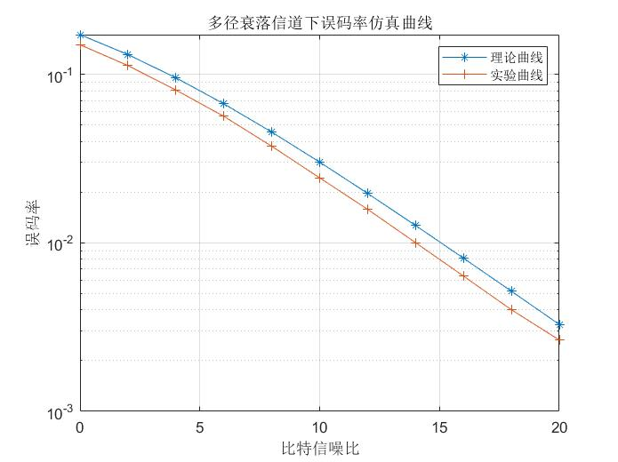
仿真实验
实验结果
如果接收端不做均衡的话，可以发现在不同信噪比条件下的误码率一直都是最大，均在0.5附近。

Slide 17
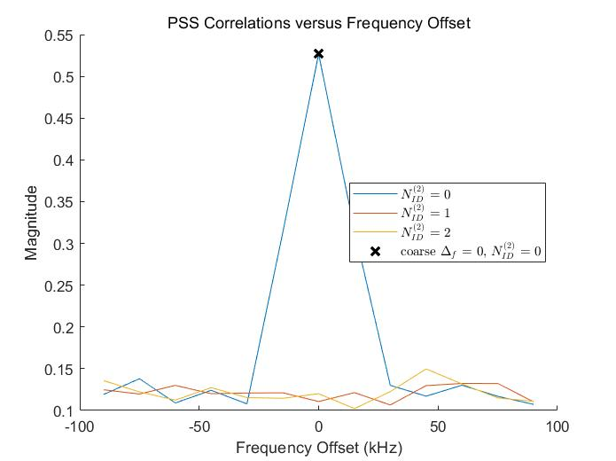
仿真实验
-- Frequency correction and timing estimation --
Frequency offset: 65 Hz
Time offset to synchronization block: 0.01632 ms

